Slide 1
Bài
2
MÙA NƯỚC NỔI
TIẾT 4. LUYỆN TỪ VÀ CÂU

Slide 2

Mở rộng vốn từ về các mùa;
Dấu chấm, dấu chấm hỏi

Slide 3

Yêu cầu cần đạt
- Phát triển vốn từ ngữ về mùa, nói được tên và đặc điểm các mùa ở miền Bắc và miền Nam nước ta.
- Biết sử dụng dấu chấm, dấu chấm hỏi ở cuối câu.

Slide 4

Khởi động

Slide 5

GIẢI CÂU ĐỐ

Slide 6
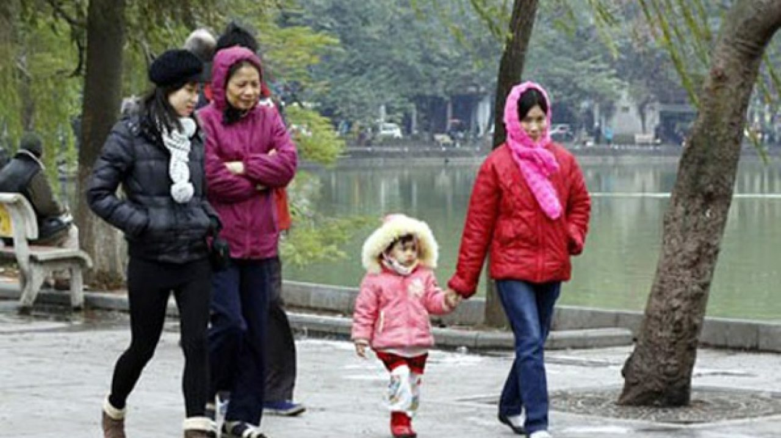
Mùa gì gió rét căm căm
Đi học bé phải quàng khăn, đi giày?
Đáp án: Mùa đông

Slide 7
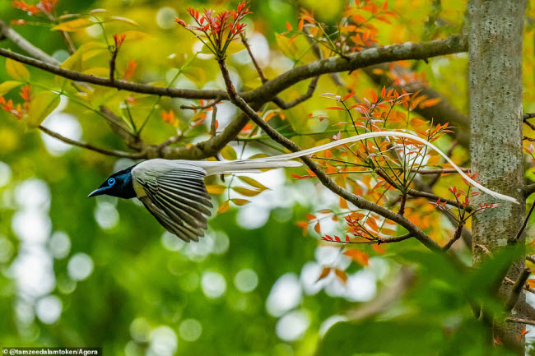
Mùa gì cho lá xanh cây.
Cho bé thêm tuổi má hây hây hồng?
Đáp án: Mùa xuân

Slide 8
Hình thành kiến thức

Slide 9
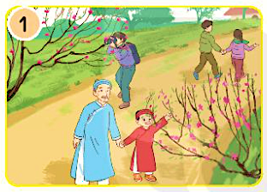
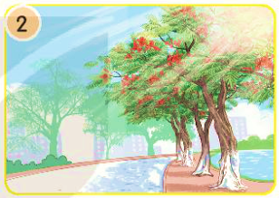
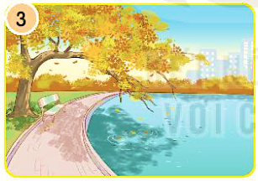
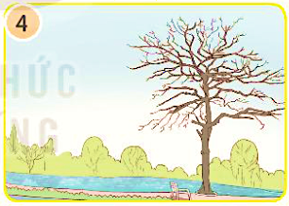
1. Nói tên mùa và đặc điểm của các mùa ở miền Bắc.
Mùa nào?

Slide 10
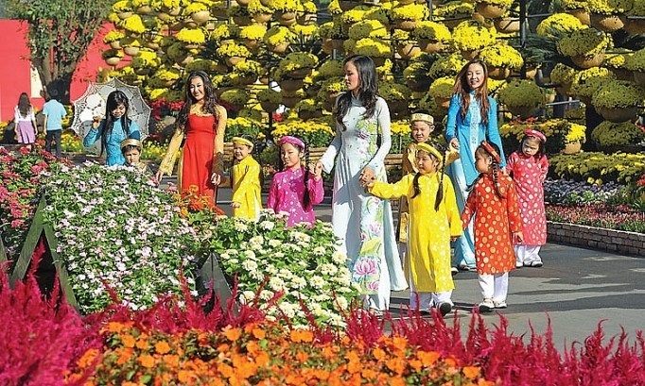
Tranh 1. Cảnh mùa xuân
Hoa đào nở rộ, tiết trời ấm áp, cỏ cây xanh mướt, mọi người mặc quần áo đẹp vui vẻ đi chơi.

Slide 11
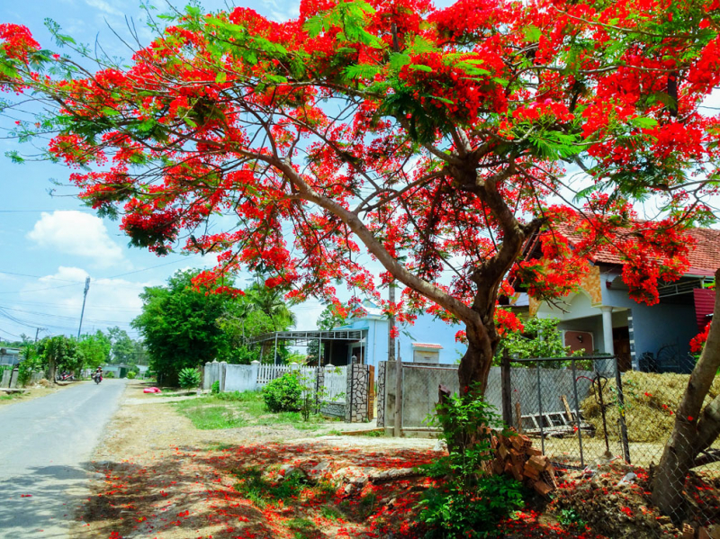
Tranh 2. Cảnh mùa hạ
Con đường có hàng cây phượng vĩ hoa nở đỏ rực, ánh nắng
mặt trời chói chang chiếu xuống mặt đất.

Slide 12

Tranh 2. Cảnh mùa thu
Bầu trời xanh cao, hồ nước trong xanh, lá cây chuyển sang màu vàng rực, vài chiếc lá vàng rụng xuống mặt hồ.

Slide 13
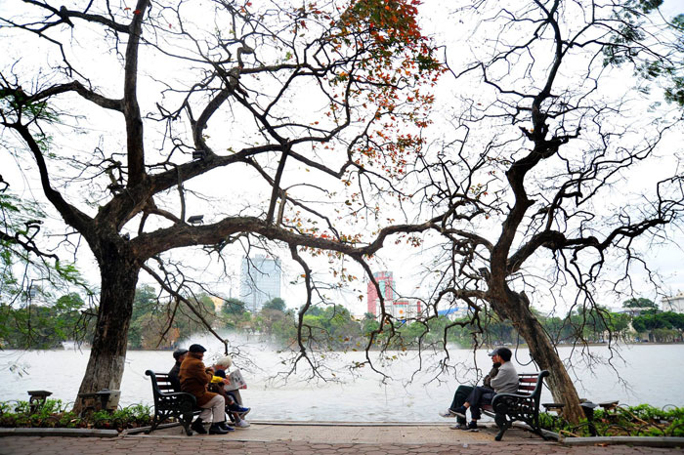
Tranh 4. Cảnh mùa đông
Cây cối trút hết lá, trơ cành khẳng khiu. Bầu trời xám xịt, không nhìn rõ mặt trời.

Slide 14
1. Nói tên mùa và đặc điểm của các mùa ở miền Bắc.
Mùa | Đặc điểm
- Ấm áp, nắng nhẹ
- Cây cối đâm chồi nảy lộc, nhiều loài hoa nở (đào, mai, vi-o-let,…)
Mùa xuân
Mùa hè
- Nóng bức, oi ả, nắng chói chang, mưa rào
- Cây xanh lá, nhiều quả chín,…
- Se lạnh, bầu trời trong xanh, nắng vàng tươi, gió heo may.
- Một số cây rụng lá, một số cây lá úa vàng.
Mùa thu
- Lạnh, khô hanh, rét buốt, mưa phùn gió bấc, trời u ám.
- Một số cây trơ cành, trụi lá.
Mùa đông

Slide 15
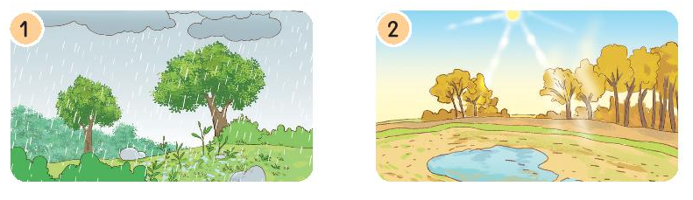
2. Nói tên mùa và đặc điểm của các mùa ở miền Nam.

Slide 16
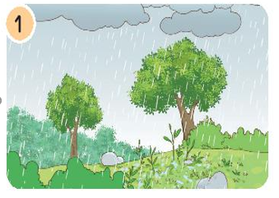
Tranh 1. Cảnh mùa mưa
Mùa mưa, cây cối tươi tốt.

Slide 17
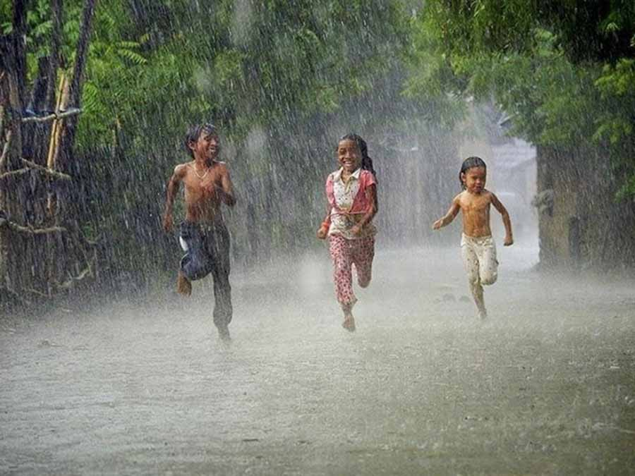

Slide 18
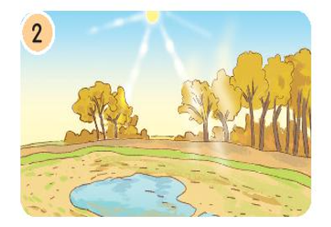
Tranh 1. Cảnh mùa khô
Đất đai nứt nẻ vì khô hạn, lá cây vàng úa do thiếu nước.

Slide 19
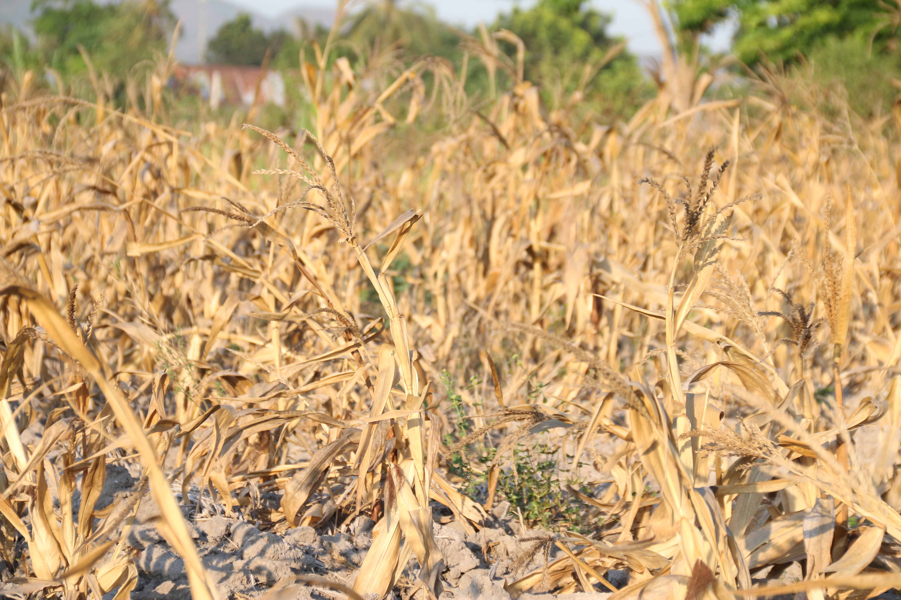

Slide 20
2. Nói tên mùa và đặc điểm của các mùa ở miền Nam.
Mùa | Đặc điểm
- Mưa nhiều, mát mẻ, mưa đến rất nhanh và đi cũng rất nhanh, vừa mưa đã nắng; mưa kéo dài từ ngày này sang ngày khác.
- Cây cối xanh tốt, mơn mởn,…
Mùa mưa
Mùa khô
Nắng nhiều, ban ngày trời nóng, mưa rất ít.

Slide 21
3. Chọn dấu chấm hoặc dấu chấm hỏi thay cho ô vuông.
Ở miền Bắc, mùa nào trời lạnh
Ở miền Bắc, mùa đông trời lạnh
Ở miền Nam, nắng nhiều vào mùa nào
Ở miền Nam, nắng nhiều vào mùa khô
Sau cơn mưa, cây cối như thế nào
Sau cơn mưa, cây cối tốt tươi
?
.
?
.
?
.

Slide 22
Dặn dò
- Hoàn thành bài 8,9 vở BT tiếng Việt in (6,7)
- Xem trước bài Tả đồ vật em cần dùng để tránh nắng hoặc tránh mưa. (15)

